Slide 1
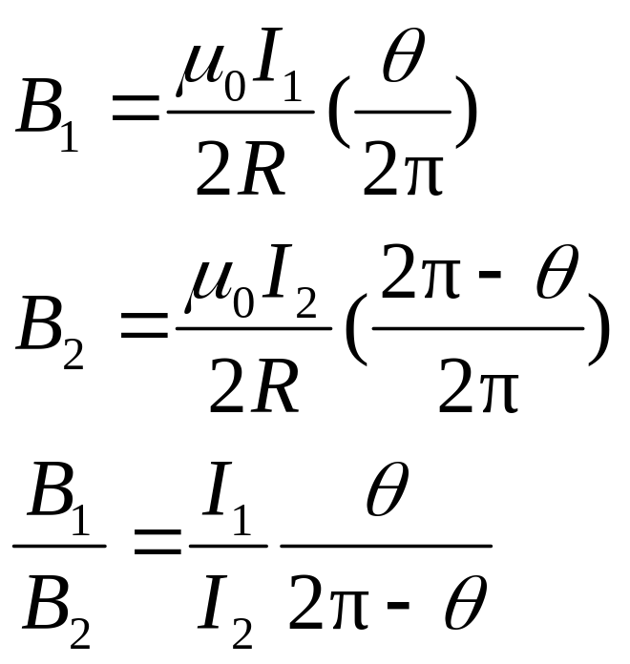

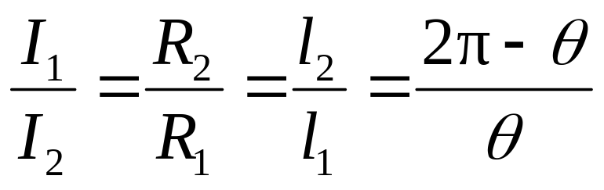
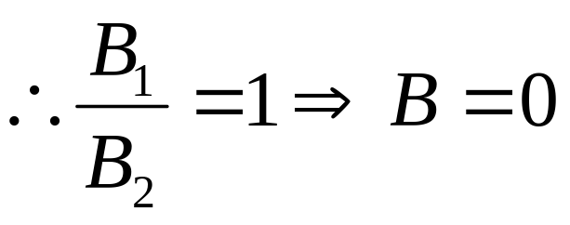
1 求图中环心O处的磁场.
I
解
I2
O
I1

Slide 2
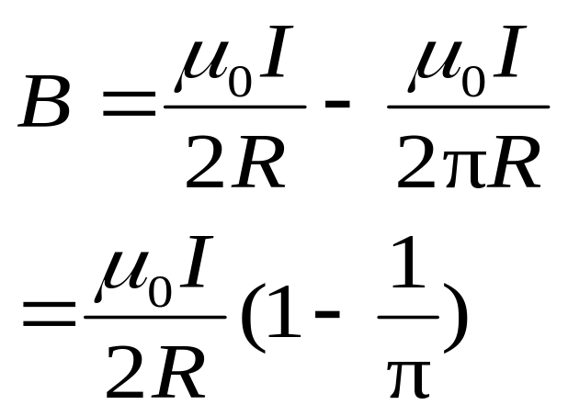
2 无限长直导线在P处完成半径为R的圆,当通以电流I时,求圆心O点的磁感应强度大小.
解
R
O
I
P

Slide 3
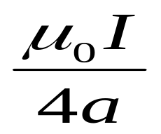
3 在真空中，将一根无限长载流导线在一平面内弯成如图所示的形状，并通以电流I，则圆心O点的磁感应强度B的值为
a
O
I

Slide 4
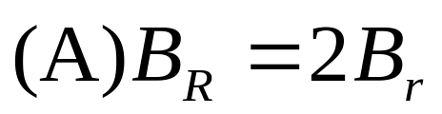

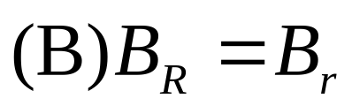
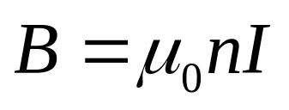
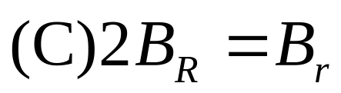
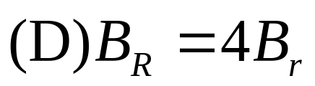
4 一载有电流I的细导线分别均匀密绕在半径为R和r的长直圆管上形成两个螺线管(R=2r).两螺线管单位长度上的匝数相等.两螺线管中的磁感应强度大小应满足：

Slide 5
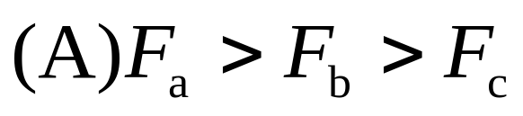
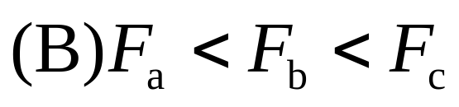
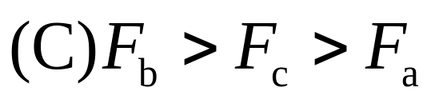
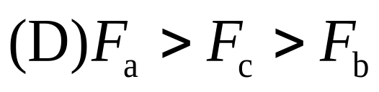
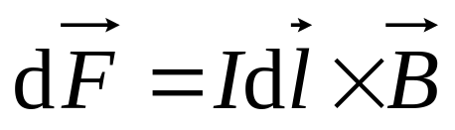

5 在磁感应强度为B的均匀磁场中,有一圆形载流导线, a、b、c、是其上三个长度相等的电流元,则它们所受安培力大小的关系为：
a
b
B
c

Slide 6
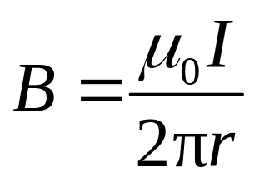
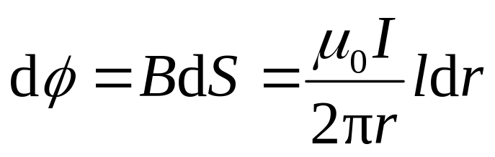
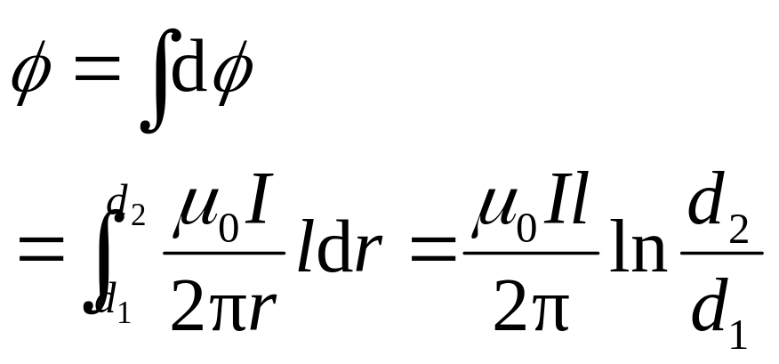
6 如图,载流长直导线的电流为I,求通过图中矩形面积的磁通量.
解
dr
I
l
r
d₁
d₂

Slide 7
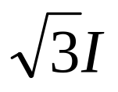

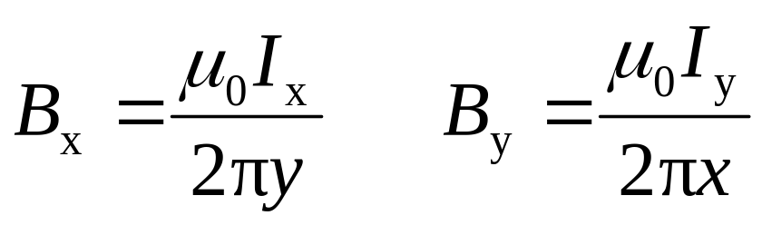
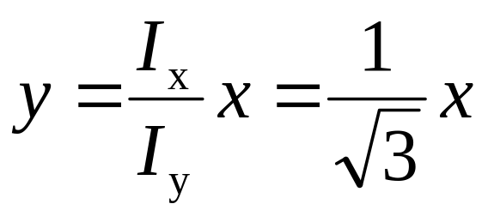
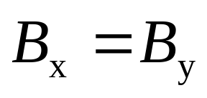
7 在XY平面内，有两根互相绝缘、分别通有电流 和I的长直导线，设两根导线相互垂直，则在XY平面内，求磁感应强度为零的点的轨迹方程.
y
解
x
P(x,y)
y
O
I
x

Slide 8
8 有一无限长通电的扁平铜片，宽度为a，厚度不计，电流I在铜片上均匀分布，求铜片外与铜片共面、离铜片边缘为b的点P（如图）的磁感应强度.
P
I
b
a

Slide 9
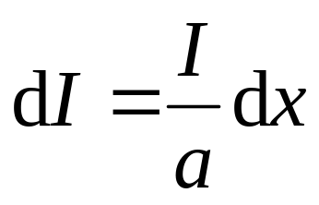
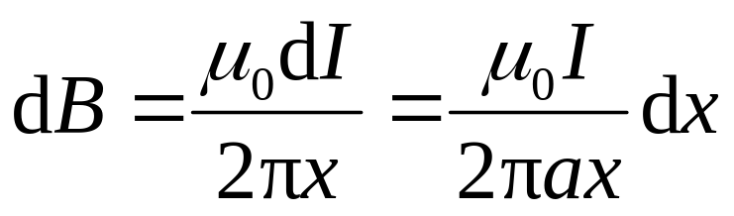
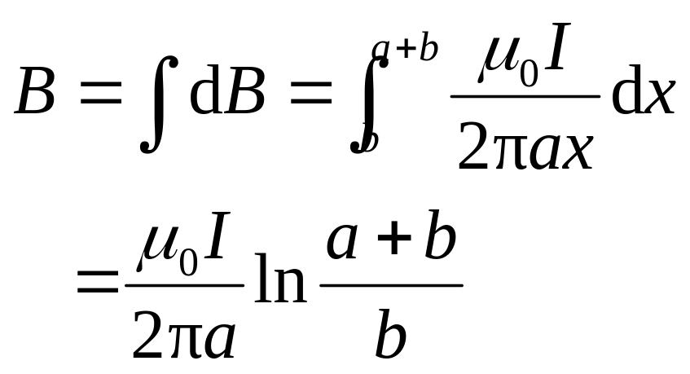
解 建立坐标如图
dx
dI
P
b
a
x

Slide 10
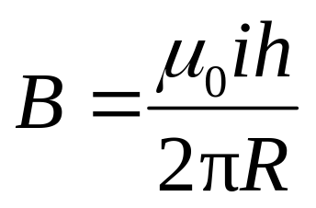
9 将半径为R的无限长导体薄壁管（厚度不计）沿轴向割去一宽度为h（h<<R）的无限长狭缝后,再沿轴向均匀地流有电流,其面电流密度为i,求管轴线上的磁感应强度.
R
解
i
h

Slide 11

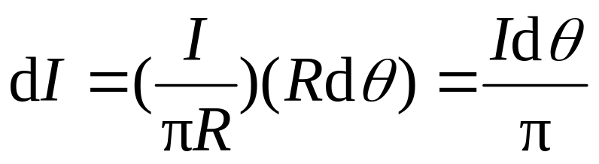
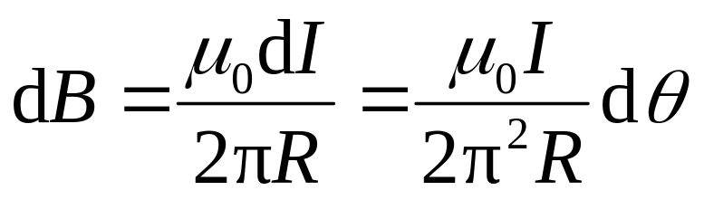

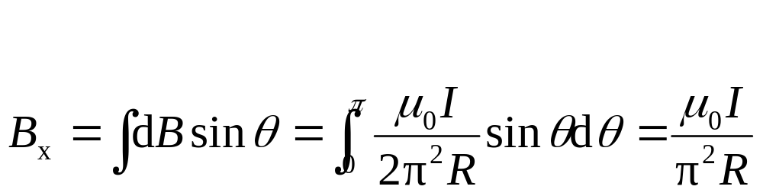

10 如图, 一半径为R的无限长半圆柱面导体，沿长度方向的电流I在柱面上均匀分布, 求半圆柱面轴线OO’上的磁感应强度.
y
解
dB
dI
x
O
END

